Slide 1
Pygame - Breakout
Michael Veri
&
Babette Jaschko

Slide 2
Agenda
1. Einleitung
2. Command Pattern für die Steuerung
3. Observer Pattern für den Spieler
4. Observer Pattern für die Punkte
5. Game Loop
6. Collision
7. Map
8. Fallende Objekte
9. Menü
10. Fragen

Slide 3
Agenda 1 - Breakout?
Spielprinzip: Solo-Pong
Spieler: Lenkung eines Balls
Aufgabe: „Steine“ am oberen Rand treffen
Verlieren: zu oft Ball verfehlen
Gewinnen: alle „Steine“ zerstören

Slide 4
Agenda
1. Einleitung
2. Command Pattern für die Steuerung
3. Observer Pattern für den Spieler
4. Observer Pattern für die Punkte
5. Game Loop
6. Collision
7. Map
8. Fallende Objekte
9. Menü
10. Fragen

Slide 5
Agenda 2 – Command Pattern
Steuerung über Tastatur = Invoker
Spieler (Paddle) = Receiver
Kommandos:
Move left (A)
Move right (D)
Registrierung über Tastatur

Slide 6
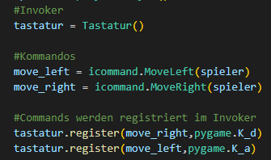

Agenda 2 – Command Pattern

Slide 7
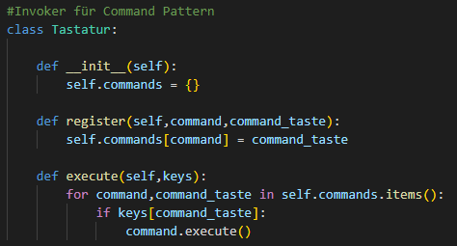
Agenda 2 – Command Pattern

Slide 8
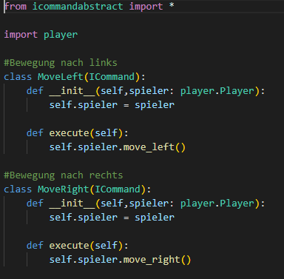
Agenda 2 – Command Pattern

Slide 9
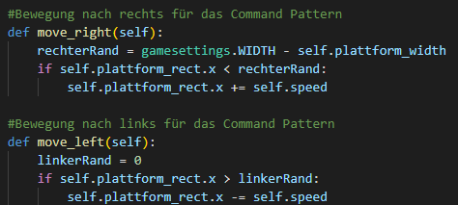
Agenda 2 – Command Pattern

Slide 10
Agenda
1. Einleitung
2. Command Pattern für die Steuerung
3. Observer Pattern für den Spieler
4. Observer Pattern für die Punkte
5. Game Loop
6. Collision
7. Map
8. Fallende Objekte
9. Menü
10. Fragen

Slide 11
Agenda 3 – Observer Pattern Spieler
Spieler erbt vom Observer-Subject
Zwei Observer
Observer 1 (max. Leben)
Observer 2 (Leben verlieren möglich bzw. verloren)
Executed: Herz (notify method)

Slide 12

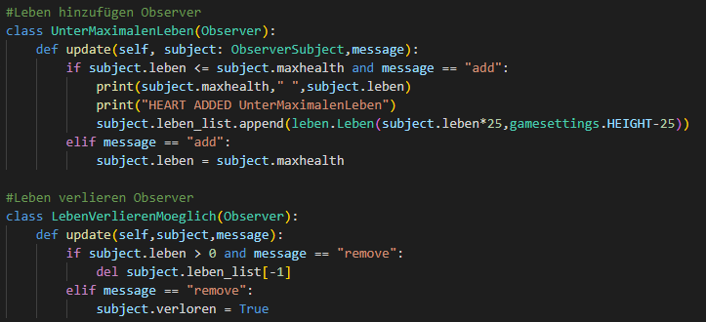
Agenda 3 – Observer Pattern Spieler

Slide 13

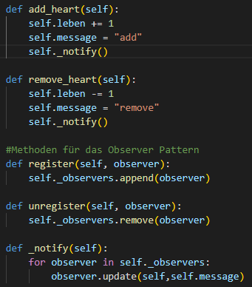
Agenda 3 – Observer Pattern Spieler

Slide 14
Agenda
1. Einleitung
2. Command Pattern für die Steuerung
3. Observer Pattern für den Spieler
4. Observer Pattern für die Punkte
5. Game Loop
6. Collision
7. Map
8. Fallende Objekte
9. Menü
10. Fragen

Slide 15
Agenda 4 – Observer Pattern Punkte
Score erbt vom Observer-Subject
Ein Observer
Observer 1 (Score > Highscore)
Executed: Highscore.txt überschreiben

Slide 16


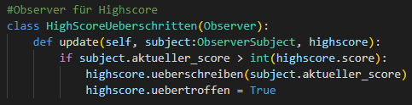
Agenda 4 – Observer Pattern Punkte

Slide 17
Agenda
1. Einleitung
2. Command Pattern für die Steuerung
3. Observer Pattern für den Spieler
4. Observer Pattern für die Punkte
5. Game Loop
6. Collision
7. Map
8. Fallende Objekte
9. Menü
10. Fragen

Slide 18
Agenda 5 – Game Loop
Core
„der Ort wo alles passiert“
Musik
Alle Objekte werden erstellt und zugewiesen
Zeichnung on Screen durch While-Loop
Alle Blöcke aus Liste → Hochsetzen Mapcounter → neuer Level wird geladen
Endmenü (Verlust Leben, Mapcounter Ende)

Slide 19
Agenda
1. Einleitung
2. Command Pattern für die Steuerung
3. Observer Pattern für den Spieler
4. Observer Pattern für die Punkte
5. Game Loop
6. Collision
7. Map
8. Fallende Objekte
9. Menü
10. Fragen

Slide 20
Agenda 6 - Collision
Überprüft jegliche Kollsionen
Spieler trifft Ball (wo?)
Ball trifft Rand (wo?)
Ball trifft Block (wo?)
Hitsound wird ausgelöst
Blöcke werden zerstört
Block 3 wird verändert
Bild
ID zu Block 1
Update Score

Slide 21
Agenda
1. Einleitung
2. Command Pattern für die Steuerung
3. Observer Pattern für den Spieler
4. Observer Pattern für die Punkte
5. Game Loop
6. Collision
7. Map
8. Fallende Objekte
9. Menü
10. Fragen

Slide 22
Agenda 7 - Map
Erstellt Blöcke
Blöcke werden Tile-Map (.txt) geladen
Block wird nach ID erstellt (Bild, Effekt)
Liste mit Blöcken leer = Erhöhung Map-Counter
Lädt nächste Map
Spiel gewonnen

Slide 23
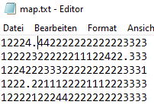
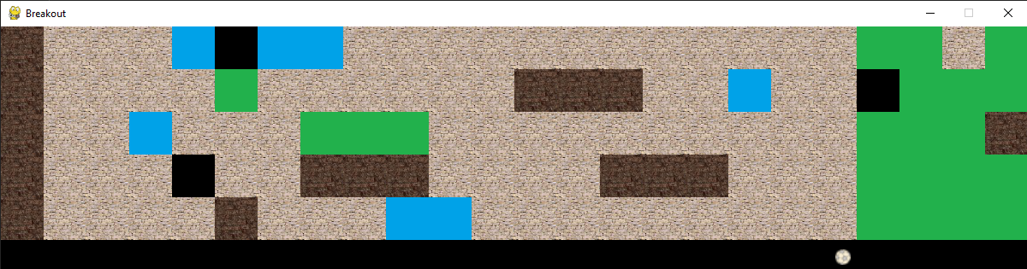
Agenda 7 - Map

Slide 24
Agenda
1. Einleitung
2. Command Pattern für die Steuerung
3. Observer Pattern für den Spieler
4. Observer Pattern für die Punkte
5. Game Loop
6. Collision
7. Map
8. Fallende Objekte
9. Menü
10. Fragen

Slide 25
Agenda 8 – Fallende Objekte
Nach Block ID wird Methode ausgeführt
Block 2 lässt Herz fallen
Block 3 ändert ID und Bild
Block 4 lässt Münze fallen

Slide 26
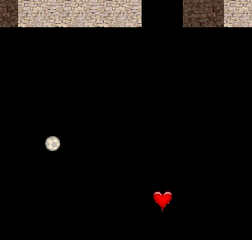
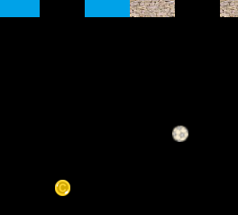
Agenda 8 – Fallende Objekte

Slide 27
Agenda
1. Einleitung
2. Command Pattern für die Steuerung
3. Observer Pattern für den Spieler
4. Observer Pattern für die Punkte
5. Game Loop
6. Collision
7. Map
8. Fallende Objekte
9. Menü
10. Fragen

Slide 28
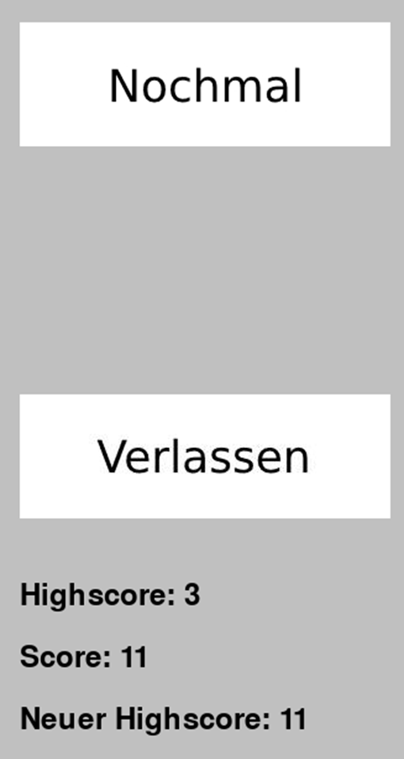
Agenda 9 - Menü
Spiel beginnt → Startmenü
Spiel endet → Schlussmenü
Highscore übertroffen → Anzeige neuer Highscore

Slide 29
Agenda
1. Einleitung
2. Command Pattern für die Steuerung
3. Observer Pattern für den Spieler
4. Observer Pattern für die Punkte
5. Game Loop
6. Collision
7. Map
8. Fallende Objekte
9. Menü
10. Fragen

Slide 30

Agenda 10 - Fragen

Slide 31
Agenda finita
Vielen Dank für Eure Aufmerksamkeit!

